Slide 1
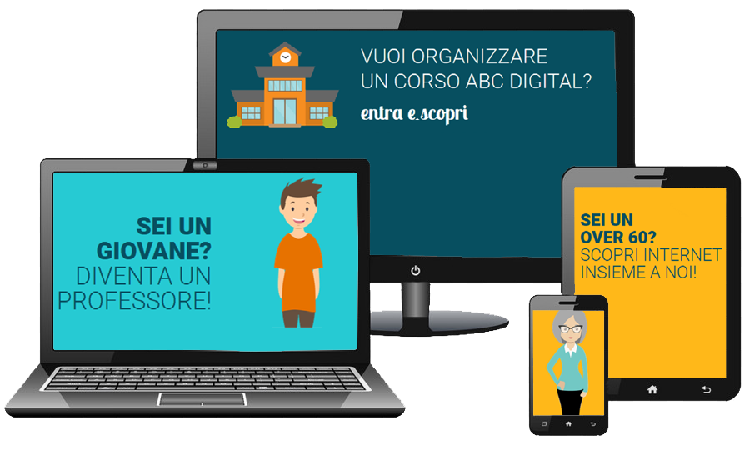

Slide 2
Manuale operativo, istruzioni per l’assemblaggio tra generazioni non connesse

Slide 3
Obiettivo primario del corso:
Insegnare a persone over60 l’utilizzo degli strumenti tecnologici che possano migliorare la qualità della loro vita, rendendo accessibili servizi essenziali e dando un’apertura su passioni e intrattenimento
Obiettivo personale del corso:
Imparare ad interagire, stando dalla parte opposta della cattedra, con persone che non hanno il vostro modo di approcciare le tecnologie.
Imparare ad analizzare un problema e trasformarlo in opportunità.
Ascoltare prima di entrare in azione
Trovare il gancio, quell’argomento per cui il vostro «cliente» si è avvicinato al corso, e provare ad espanderlo con suggerimenti che lo possano portare dinnanzi ad un panorama di opportunità ancora più vasto
Farselo amico mettendolo a suo agio

Slide 4
Con chi avremo a che fare?
Chiunque !!
Potremmo ritrovarci con persone che non saprebbero accendere una radiolina, ma che hanno lavorato una vita in altri settori che non immaginate, oppure con ex dirigenti di azienda, che avevano una segretaria, il telex e «il portatile», e che sono andati in pensione prima che si fosse travolti dagli ultimi 15 anni di tecnologia. O anche da chi non ha avuto necessità fino a che i figli han deciso di trasferirsi all’estero e il mezzo tecnologico è l’unico punto di contatto con loro.
Saranno tante le figure che incontrerete, ma in questo caso il vero vantaggio è che sono loro ad essere venute da voi, quindi saranno più propense ad ascoltarvi rispetto ad un domani quando vi capiterà di cercare clienti
Quindi qual è il vero scopo?
Quello sociale, è diminuire la distanza tra gli over60 e la tecnologia
Quello personale, accrescere noi stessi per sapersi muovere in futuro con figure diverse che potrebbero essere i vostri prossimi datori di lavoro, o anche i membri della commissione di esame di maturità!!
E come si fa?
Ciò che dovrete apprendere, è una normale metodologia di lavoro, sia essa applicata ad un’azienda o ad una ricerca di classe, quando si è in una condizione di lavoro di gruppo. Perché sarete sempre in un gruppo, anche quando lavorerete da soli, si è sempre parte di qualcosa di più grande
Si divide in tre fasi, Progettazione, Esecuzione e Relazione. Vedremo che una non può prescindere dalle altre.

Slide 5
Competenze previste dal PCTO
Capacità di pensiero strategico e risoluzione dei problemi;
Capacità di comunicare costruttivamente in ambienti diversi;
Capacità di esprimere e comprendere punti di vista diversi;
Capacità di gestire efficacemente il tempo e le informazioni;
Capacità di lavorare con gli altri in maniera costruttiva;
Capacità di impegnarsi efficacemente con gli altri per un interesse comune e Pubblico;
Capacità di imparare e di lavorare sia in modalità collaborativa sia in maniera autonoma;
Capacità di gestire il proprio apprendimento e la propria carriera;
Capacita di Individuare i propri gap di competenza digitale e comprendere ambiti e modalità di miglioramento;
Capacità di riflessione critica e costruttiva;
Capacità di gestire l’incertezza, la complessità e lo stress;

Slide 6
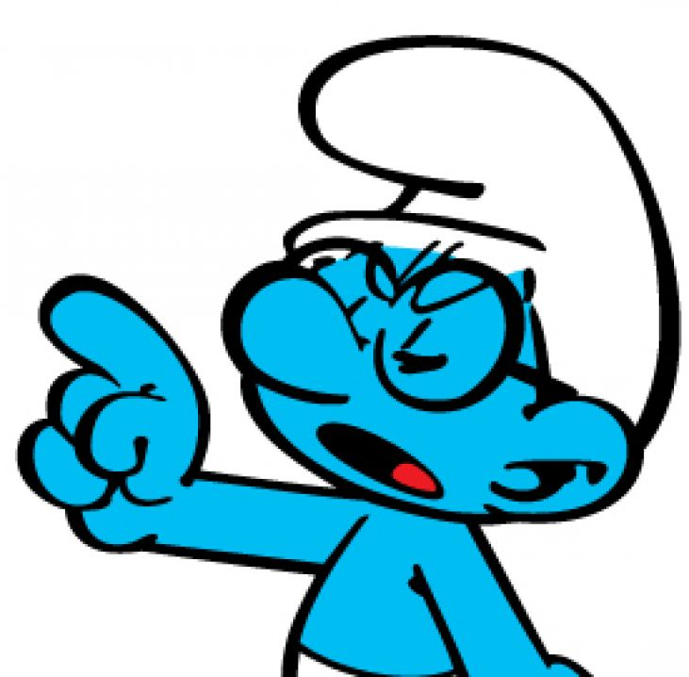
Progettazione
Ma tanto la so!! E ci siamo già fregati in partenza
Se dobbiamo affrontare un lavoro di gruppo, dobbiamo capire da subito
quali siano i compiti,
cosa serve per eseguirli,
e soprattutto
chi sarà il responsabile di quella parte del progetto.
Ogni membro del gruppo dovrà essere in grado di sostenere tutti i ruoli, che a rotazione andrete ad erogare nelle varie uscite con gli over60
Questo documento non vuole essere minuzioso di dettagli per alcuni motivi molto semplici:
I nostri clienti potrebbero usare pc/tablet della scuola o personali
Potrebbero usare Windows/Mac/Android/IOS….
Attingendo alle slide del corso potreste decidere di affrontare alcuni degli argomenti proposti
sulla base dei feedback ricevuti dal vostro pubblico
Ma alla base di tutto resta l’organizzazione e la preparazione

Slide 7
Progettazione
Dove si svolgerà l’incontro? In presenza?
L’aula è stata prenotata?
È pulita, con sufficienti tavoli e sedie, se possibile con carta e penna?
C’è una lavagna da utilizzare per eventuali spiegazioni?
È preparata per connettersi, e per proiettare eventuali slide (avete una LIM?)?
Avete richiesto gli accessi (sia wifi che per persona esterna)?
Se utilizzate dispositivi vostri, che siano in ordine e funzionanti, e rimessi in ordine dopo il corso
C’è qualcuno che accoglie chi arriva?
Avete pensato ad un eventuale foglio per raccogliere le firme dei partecipanti?
Avete calcolato bene i tempi? Dovrete arrivare prima dei vostri studenti (che arriveranno in anticipo), quel tanto che basta per farsi trovare pronti
Di fianco a questi punti, e ad altri che potrebbero venirvi in mente, metteteci un nome !!

Slide 8
Progettazione
Dove si svolgerà l’incontro? In remoto?
Avete fornito le istruzioni su carta, spiegate in maniera semplice, su come collegarsi?
Avete previsto un eventuale numero telefonico di supporto se non riescono a collegarsi?
Fate un test con qualche familiare che non abbia un account già collegato alla scuola
Avete fornito un link valido? Sarà lo stesso per tutte le lezioni? Serve nome e password?
Dal vostro lato, siete pronti? Telecamere, se possibile cuffie con microfono, la rete funziona…?
C’è qualcuno che accoglie chi arriva, si segna i nomi dei partecipanti e li informa di cosa succederà nei prossimi minuti?
Questo vale anche qui, avete calcolato bene i tempi? Dovrete arrivare prima dei vostri studenti (che arriveranno in anticipo), quel tanto che basta per farsi trovare pronti
Di fianco a questi punti, e ad altri che potrebbero venirvi in mente, metteteci un nome !!
Naturalmente, il materiale messo a disposizione da ABC Digital su slide andrebbe letto prima!!

Slide 9
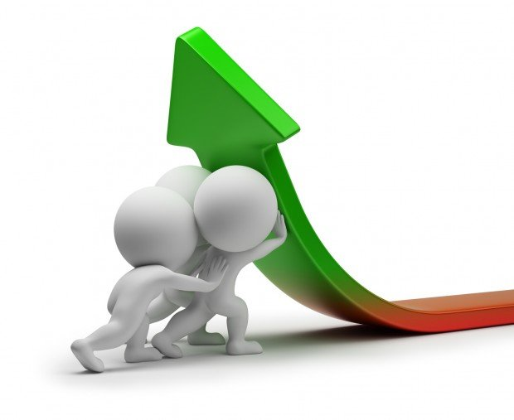
Progettazione
Che sia il primo incontro o quelli successivi, ogni lezione va preparata
Se avete l’opportunità di trovarvi in gruppo, preparatevi su un argomento e a turno esponete qualche slide a testa.
Sempre se potete, provate a filmarvi e poi riguardarvi (ricordo che la divulgazione esterna di immagini è reato) e provate prima voi e poi gli altri del team a suggerire punti di miglioramento (postura, tono di voce, preparazione, veloce/lento….)
Il docente o il tutor presente alla lezione potrebbero darvi dei consigli
Tenete sempre in mente che la prima impressione è quella che conta, se lasciate intendere che siete impreparati il vostro cliente potrebbe decidere di non dedicarvi altro tempo
Durante la preparazione provate a fare domande mentre uno espone, non per disturbare ma per testare la capacità di riprendere un discorso interrotto.

Slide 10
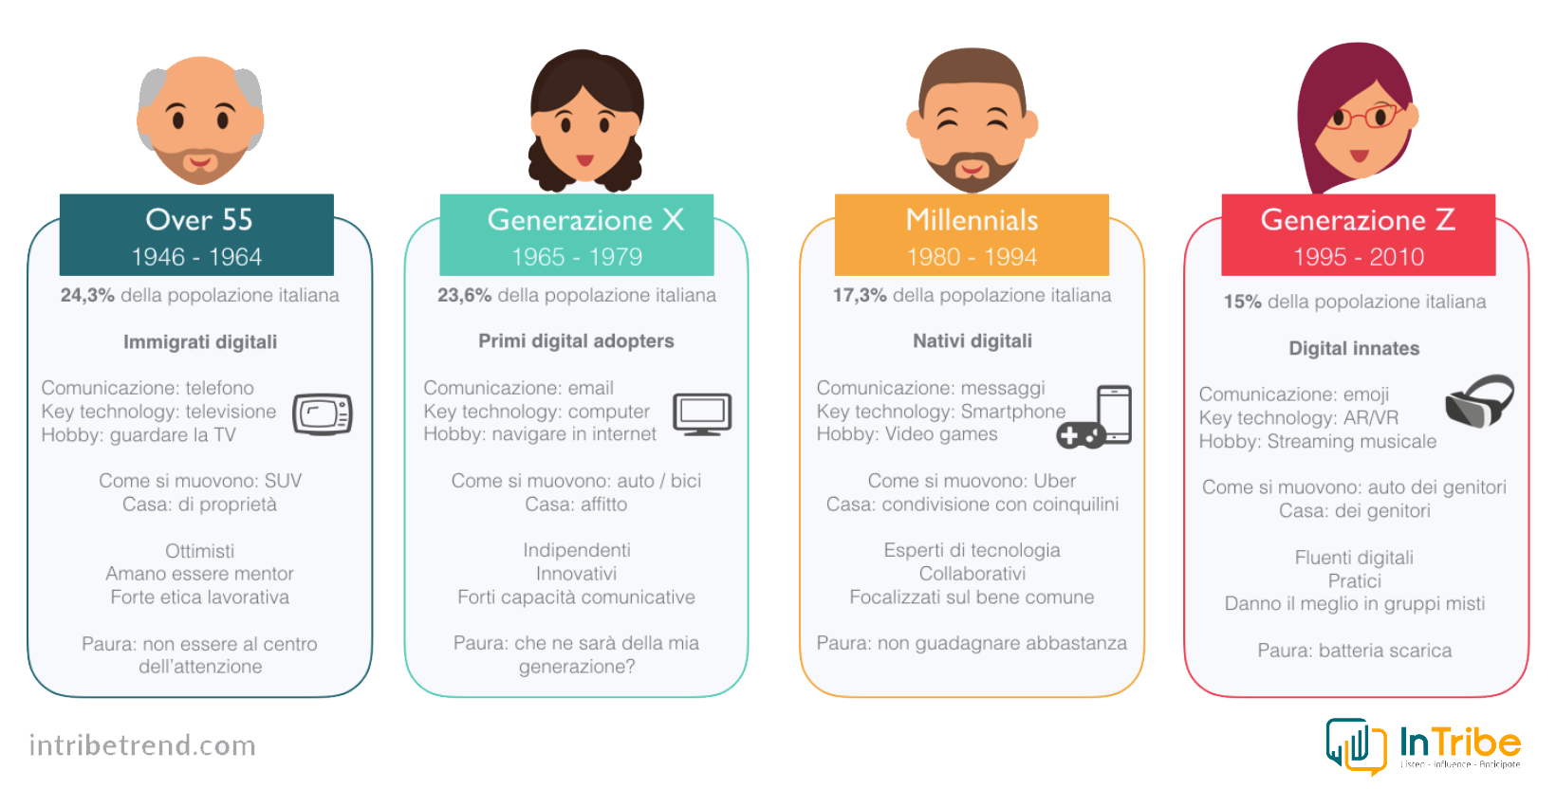
Progettazione
In cosa siamo diversi, a parte l’età?
Prendiamo i due estremi della categorizzazione:
Over55 e Gen Z
I primi hanno visto una evoluzione delle architetture, seguendone per passi gli sviluppi, e sono portati a chiedersi il principio di funzionamento, preoccupandosi quando questo non avviene correttamente.
I secondi sono nati col cellulare in mano, non ci si affezionano, e quando non funziona lo sostituiscono.
Ma nell’era del digitale, i GenZ conoscono i tutorial per riparare quasi tutto, ottimo gancio per gli Over55 come stimolo ad avvicinarsi al nostro programma.
E poi ci sono le associazioni, i gruppi di appassionati di scacchi, trenini, cucina, viaggi…e le trasmissioni in streaming, che non c’è mai niente in TV a parte la pubblicità !!
Sono lenti, ma se adeguatamente stimolati vi verranno dietro con richieste sempre più complesse

Slide 11
Studio dell’interlocutore
Altra caratteristica da sviluppare è la capacità di comprendere il nostro cliente prima di concentrarci su cosa vogliamo dargli.
Ecco allora che far capire ai ragazzi che ci sono tasti più o meno opportuni su cui battere per catturare l’attenzione può far la differenza.
Identifichiamo qualche interesse che è lontano dalla percezione del giovane, suggerendo casi pratici;
noi siamo quelli che le cose le aggiustano !!
mentre i ragazzi sono più orientati all’usa e getta;
ecco allora che possiamo cogliere l’attimo mostrando qualche tutorial su youtube, di come si possano eseguire piccole riparazioni casalinghe, ma sono idee che devono essere stimolate da noi, è difficile che un 15/16enne si metta a far riparazioni in casa e quindi non saprebbe nemmeno suggerire di guardare video su idraulica e opere murarie, o cucina e giardinaggio

Slide 12
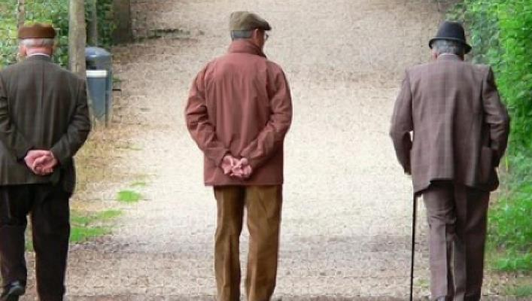
Le tipologie dei partecipanti
Abbiamo individuato dei profili per capire come approcciarsi ai diversi atteggiamenti dei discenti in aula:
Il timido
Lo scettico
L’indifferente
Il chiacchierone
Il rigido
Lo scorbutico
Il lento
La coppia
è un elenco indicativo, non andremo a
psicanalizzare i nostri clienti, ma è utile
per ragionare di possibili scenari.
Sul campo, i ragazzi riescono ad adattarsi
agevolmente, ma devono sempre tenere
alta l’attenzione.

Slide 13
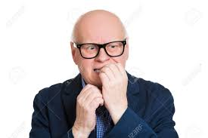
Il «timido»
Fargli domande su argomenti semplici, che presumibilmente conosce
Incoraggiarlo senza pressarlo
Usare un tono amichevole

Slide 14
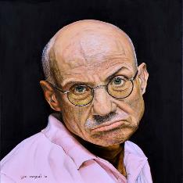
Lo «scettico»
Sollecitare il suo parere quando viene fatta qualche domanda a tutto il gruppo
Ottenere sempre la sua partecipazione
Evitare domande troppo dirette

Slide 15
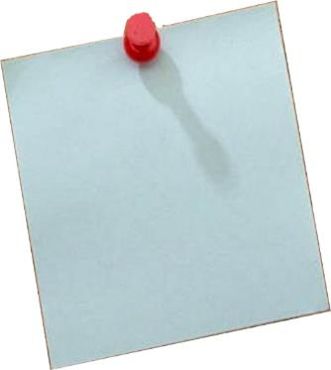
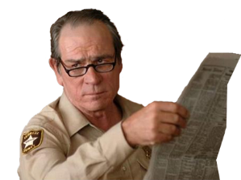
L’ «indifferente»
Ottenere la sua partecipazione attiva, valorizzando eventuali spunti e obiezioni da lui suggerite
Provocare uno scambio di vedute tra lui e un altro membro del gruppo
Rivolgersi a lui con un sguardo insistente

Slide 16
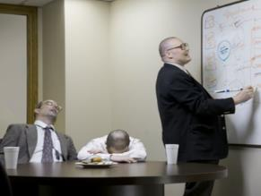
Il «chiacchierone»
Non rimproverarlo direttamente, ma fare in modo che sia il gruppo a esprimere disagio
Dargli un ruolo «importante» ma silenzioso
Non dargli corda, interrompendo con cortesia le sue digressioni

Slide 17
Il «rigido»
Evitare discussioni con lui durante la sessione d’aula e rimandare i chiarimenti a fine lezione
Valorizzare il lato positivo
dei suoi interventi anche se polemici
Non trattarlo come se non ci fosse

Slide 18
Lo «scorbutico»
Smorzare eventuali interventi un po’ aggressivi con un sorriso e un po’ di ironia
Creare empatia nonostante i suoi modi un po’ burberi
Non intimorirsi e non trattarlo come se non ci fosse

Slide 19
Il «lento»
In modo discreto, prevedere la presenza di un facilitatore aggiuntivo da affiancargli
Incoraggiarlo e sostenerlo nell’esercitazione pratica
Non mostrarsi seccati dalle sue richieste di chiarimento

Slide 20
La «coppia»
Valorizzare gli eventuali rimproveri che si fanno a vicenda, per dare chiarimenti a tutta l’aula
In caso di discussione tra i due, «dividerli» nelle attività pratiche
Comprendere e assecondare la complicità tra i due

Slide 21
LE CONDIZIONI PER IL SUCCESSO
Passione
Linguaggio
Preparazione

Slide 22
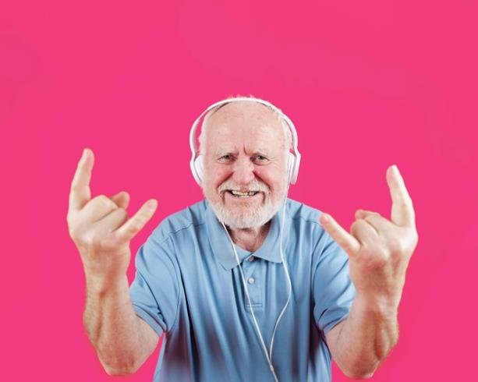
Passione
In aula si è per come si appare:
come si parla, come ci si veste e come ci si muove
usare sempre espressioni gentili
porsi in modo rispettoso ed educato
guardare negli occhi l’interlocutore e non dare le spalle all’aula
mantenere viva l’attenzione in aula e verificare che sia costante
“Non c’è mai una seconda occasione per fare una buona prima impressione”
(Oscar Wilde)
Il muoversi, il vestirsi e l’aspetto in generale influiscono sull’attenzione e l’opinione dei partecipanti in aula
È bene rispettare un dress code ordinato, evitando abbigliamenti troppo casual, sportivi o non consoni al contesto
Essere sempre sorridenti e disponibili, ma non frivoli

Slide 23
LINGUAGGIO
utilizzare termini semplici in linea con gli interlocutori
accertarsi della comprensione
parlare in modo chiaro e adeguare sia la velocità che il tono di voce
porre attenzione alla gestualità dosando i movimenti e rispettando gli spazi

Slide 24
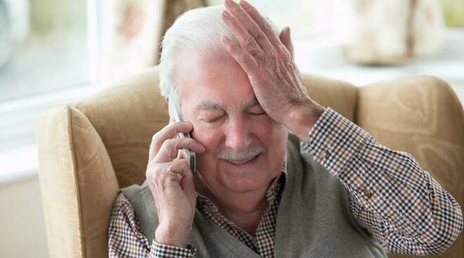
Preparazione
studiare ed approfondire i contenuti
gestire il tempo in aula
arricchire con esempi e metafore prese dalla vita quotidiana
essere aperti al dialogo in aula mantenendo gli obiettivi della lezione
chiudere ogni lezione con un riassunto dei contenuti trattati
rispondere ai dubbi
CHI E’ PREPARATO VINCE SEMPRE!

Slide 25
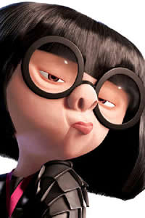
Esecuzione
Una volta preparati i punti precedenti, si va in scena
Sappiamo che tutto è pronto e siamo in attesa di ricevere i nostri clienti.
Per cui saremo TUTTI presenti, nessuno in giro a fumare o a farsi i fatti propri, possibilmente con un sorriso pronti ad accoglierli.
Se è pur vero che non ci sarà un codice di abbigliamento, è altrettanto vero che le persone di una certa età fanno caso a questa formalità, almeno al primo incontro, per cui cercate di non esagerare nell’essere informali
Così come la postura ! Niente mani in tasca, siete li per fare qualcosa che dovrebbe rendervi onore.
Durante l’esposizione, non concentratevi su un’unica persona, ma osservate anche gli altri, che si sentiranno coinvolti
Se fanno domande, potrete decidere se fermarvi perché la risposta è breve e può essere utile a tutti oppure gentilmente rimandare al termine per non distrarre l’intera classe
Mentre chi è in cattedra spiega, gli altri saranno in mezzo ai banchi per dare un supporto ulteriore

Slide 26
Relazione
Embé, abbiamo finito, no?
Mi avete riparato la lavatrice e poi non mi mandate la fattura. Li volete i soldi o no?
Al termine del nostro lavoro, è IMPORTANTE raccogliere feedback, capire se qualcosa poteva essere migliorata e in che modo, per prepararci meglio la volta successiva, e per far si che l’impressione che si porta a casa il nostro cliente sia talmente favorevole che parlerà di noi senza che io debba chiederglielo.
È un credito che potete ritrovare anche a scuola, se fate una buona impressione all’inizio poi la strada sarà più semplice

Slide 27
STUDIO E COMPETENZE
ANALISI DEL LAVORO DA SVOLGERE
PREPARAZIONE DELLE ATTREZZATURE
TEAM ORGANIZZATO E COESO
RISPETTO DELLE ASPETTATIVE
RISPETTO DEI TEMPI E DELLE PERSONE
GESTIONE DEGLI IMPREVISTI
MINUTA DELL’ ATTIVITA’
ANALISI POST MORTEM
RICHIESTA FEEDBACK
CONSIGLI PER UN PROSSIMO PROGETTO
PROGETTAZIONE
50%
ESECUZIONE
30%
RELAZIONE
20%
IL GUADAGNO DEVE ESSERE VISTO
COME PARTE ECONOMICA E
PARTE IMMAGINE CHE SI LASCIA DI SE.
QUESTO CI AIUTERA’ AD ESSERE RICONSIDERATI IN FUTURO

Slide 28
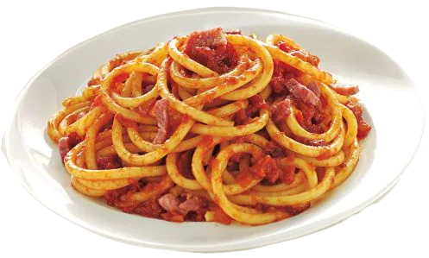
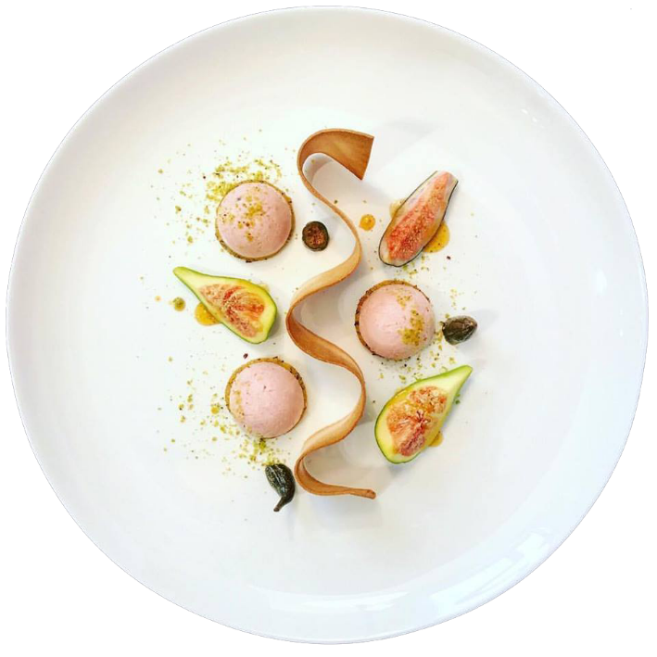
Abbiamo visto le tre fasi, ora teniamo in mente le dovute proporzioni
50% del tempo dovrete dedicarlo alla preparazione
30% alla sua esecuzione
20% per riassumere ciò che è stato e pensare al prossimo round
Naturalmente sono tempi indicativi, ma fanno capire quanto sia necessario ogni aspetto
Applicare il metodo anziché pensare subito e solamente all’esecuzione del compitino, è come la differenza tra una pasta all’amatriciana, che è ottima, abbondante e nutriente, ma replicabile da chiunque, e un piatto gourmet, che offre un’esperienza sensoriale impagabile (in tutti i sensi) e difficilmente raggiungibile se non dopo anni di perfezionamenti.
Tutti (o quasi) ci butteremmo sulla pasta perché sapore noto e accattivante, ma ognuno di noi si starà chiedendo che sapore avrà quel piatto così elaborato….Noi dobbiamo aspirare a quella perfezione che ci rende unici.
PROGETTAZIONE
50%
ESECUZIONE
30%
RELAZIONE
20%

Slide 29
ABBIATE PAURA!!
Ogni volta che si prova paura per una presentazione, riunione, incontro, progetto, sfida,
colloquio, gara sportiva, esame, cambiamento,
allora vuole dire che
stiamo CRESCENDO!!
La sicurezza ci fa stare tranquilli ed a nostro agio… (non male come sensazione)
ma solo la paura ti fa
CRESCERE!!
E se notate, dopo aver affrontato diverse volte la stessa paura … passa misteriosamente,
e ci dà il segnale che per crescere abbiamo bisogno della paura successiva!!
Buona paura, buona crescita!!

